Slide 1

Furni.
Emre BULAK

Slide 2
Kullanılan Paketler
Bootstrap
Json Web Token (JWT)
Sayfa düzeni ve stil için kullanılan popüler CSS framework'ü.
05
Kullanıcı yetkilendirme işlemleri için kullanılan JSON tabanlı bir web token çözümü.
01
FontAwesome
APP_INITIALIZER
Çeşitli ikonlar ve simgeler için kullanılan kapsamlı bir ikon kütüphanesi.
06
Uygulama başlatılmadan önce yapılması gereken başlangıç konfigürasyonlarını yönetmek için kullanılan Angular servisi.
02
Jquery
Internationalization (i18n)
HTML belgesi üzerinde daha kolay gezinme ve manipülasyon için kullanılan hafif ve hızlı bir JavaScript kütüphanesi.
07
Çoklu dil desteği eklemek için kullanılan Angular özelliği.
03
Json-Server
Ngx Translate
Hızlı bir şekilde bir RESTful API oluşturmak için kullanılan JSON tabanlı bir mock server.
08
Uygulama içinde çoklu dil desteği sağlamak için kullanılan Angular kütüphanesi.
04

Slide 3
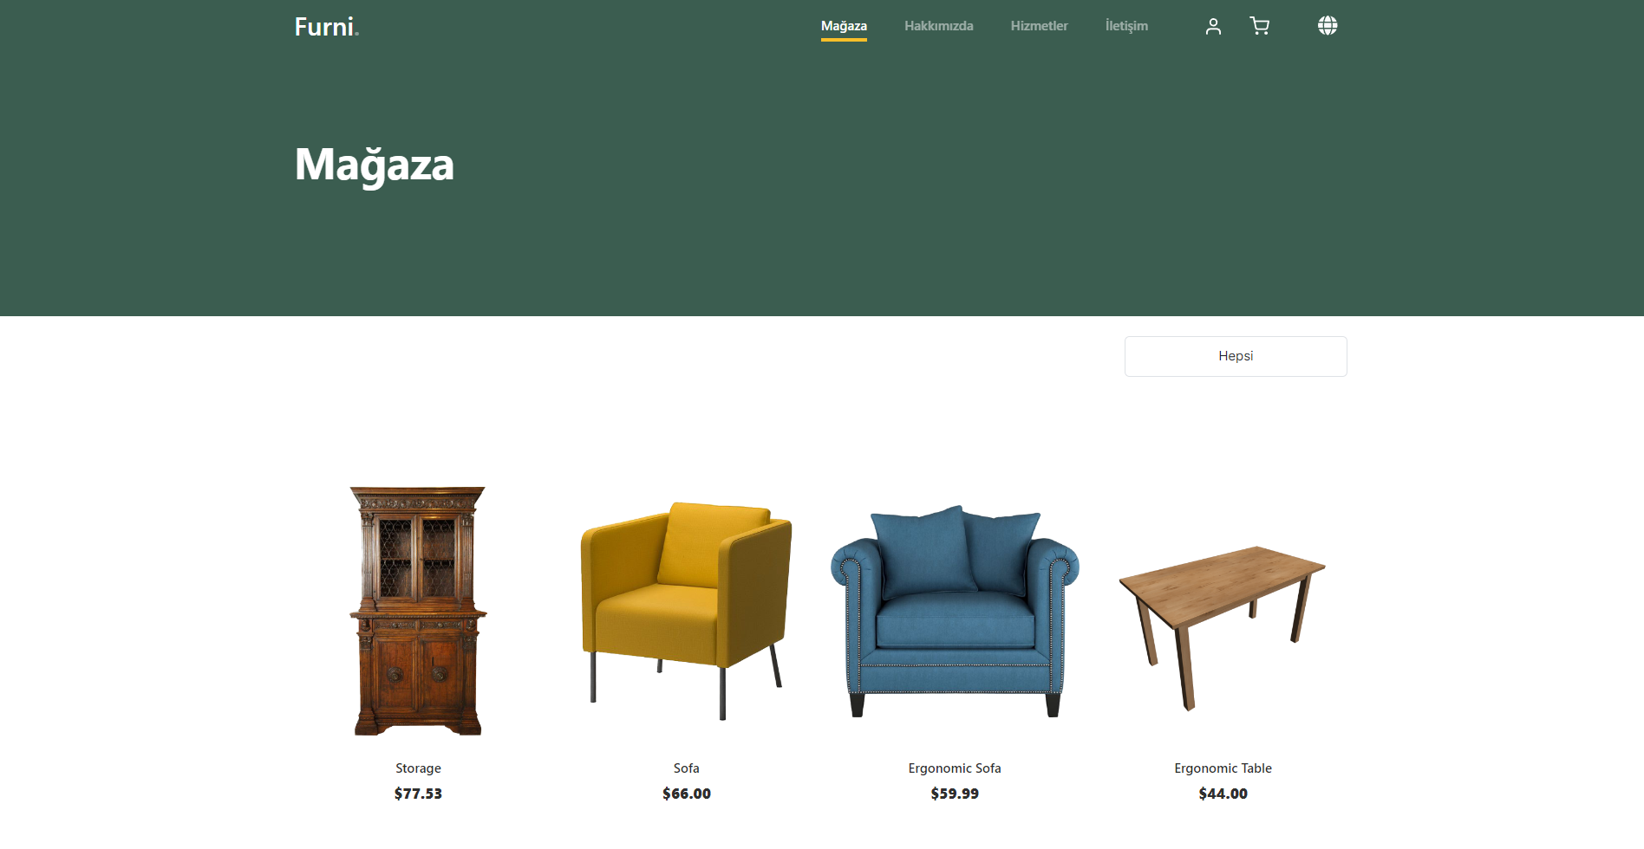
Mağaza
Uygulama açıldığında, kullanıcıyı karşılayan sayfa Shop sayfasıdır. Bu sayfada, üst tarafta bir navbar yapısı bulunmaktadır. Navbar içerisinde sayfalarımız, admin paneline giriş kısmı, ürün ekleme-silme işlemleri için artıp azalan sepet bölümü ve çoklu dil desteği için dil yapılanması sağlayan kısım yer almaktadır. Alt kısımda bir başlık bulunmaktadır. Başlığın altında, ürünleri kategorilere göre filtrelemek için filter alanı ve bu alanın altında ise ürünler yer almaktadır.

Slide 4
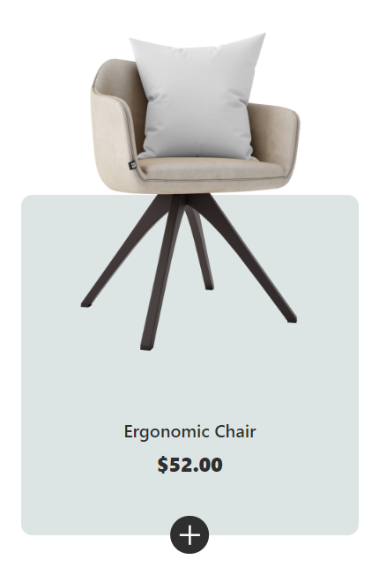
Ürün
Ürünlerin üzerine gelindiğinde bir katman çıkar ve sepete ekleme butonu görünür hale gelir. Burda sepete ekleme butonuna basınca ürün sepete eklenir. Sepete ekleme işlemi için “Ngrx” kullanılmıştır ve Sepet değeri global statede tutulmaktadır. Böylece istenilen sayfalardan sepete müdahale edilebilmektedir.

Slide 5
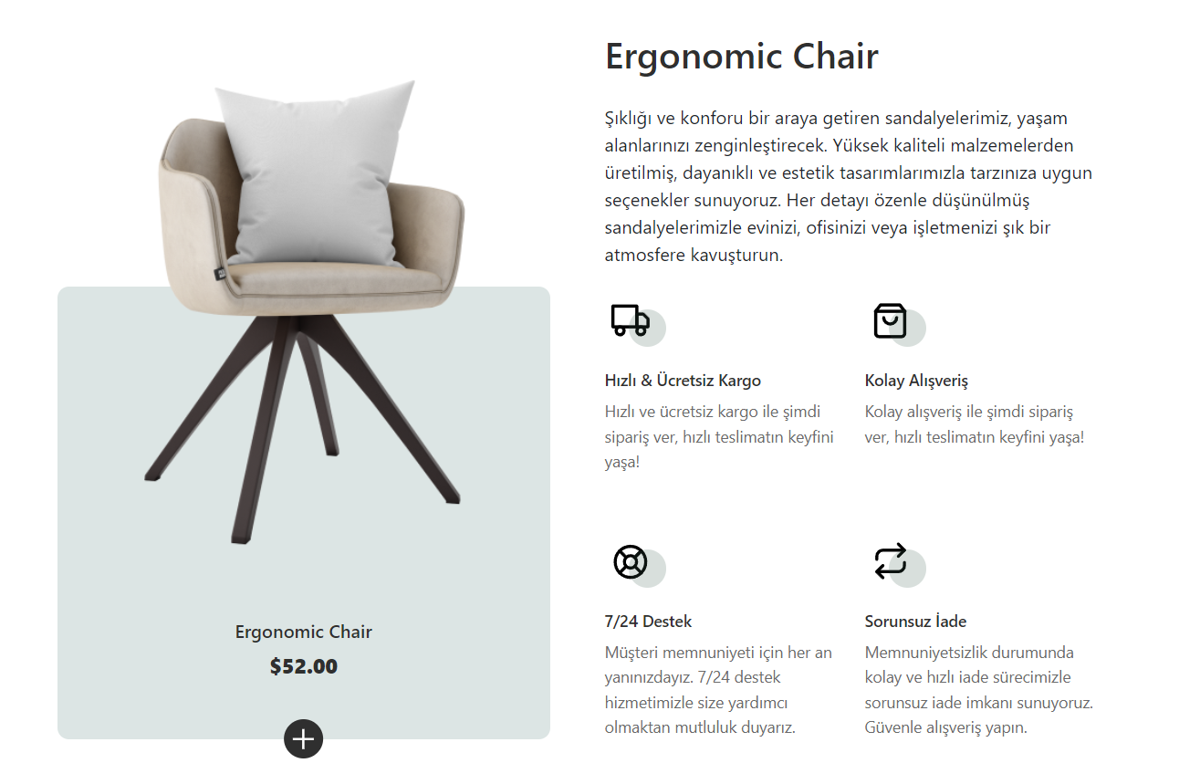
Detay
Ürünün üzerine basıldığında o ürünün detay sayfasına gidilmektedir. Buradan da yine ürün sepete eklenebilir, ürünün detayları açıklama kısmı görülebilmektedir.

Slide 6
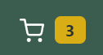
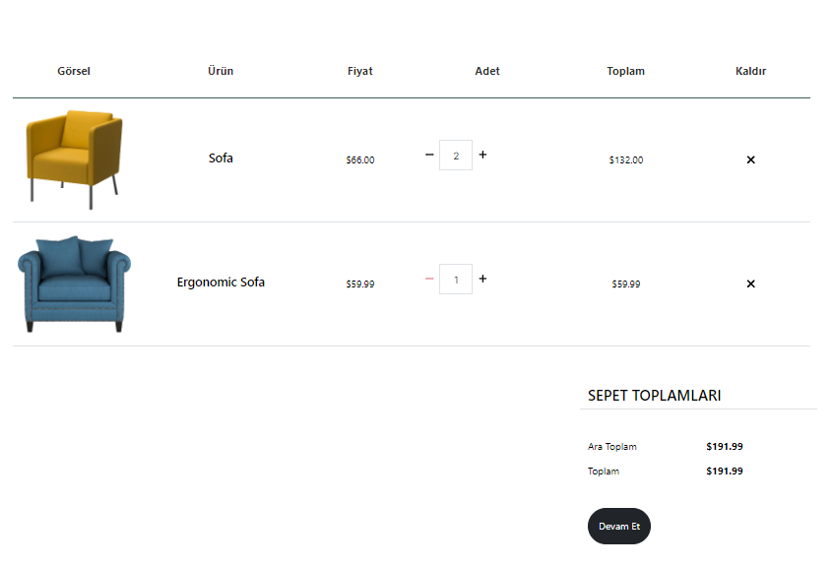
Sepet
Sepete ürün eklediğinde miktar artmaktadır. Bir ürün birden fazla kez eklenirse o zaman sepet miktarı değişmez ama ürün eklenmiş olur. Sepete gidildiğinde ise ürünler listelenmektedir. Ürünlerin görseli, ürün adı, fiyatı, miktarı ve toplam fiyatı gibi bilgiler yer almaktadır. Aynı şekilde ürünü arttırmak ve silme işlemlerini de yine buradan yapabiliriz.

Slide 7
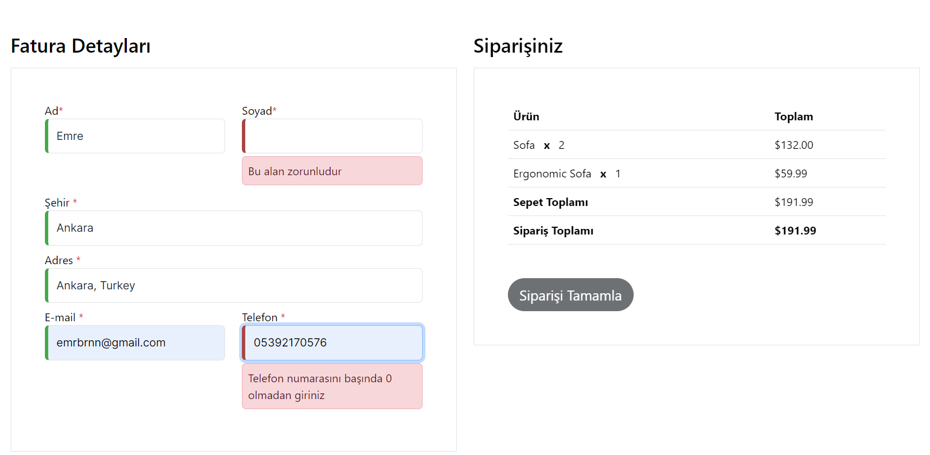
Ödeme
Ödeme kısmına geldiğimizde bilgilerin istendiği bir form ve yine siparişin özetini içeren bir kısım yer almaktadır. Burada form da Reactive Form kullanılmıştır ve validation kısımlarına göre bazı zorunlu alanlar eklenmiştir. O bilgiler sağlandıktan sonra ödeme tamamlanıp sipariş oluşmuş olacaktır.

Slide 8
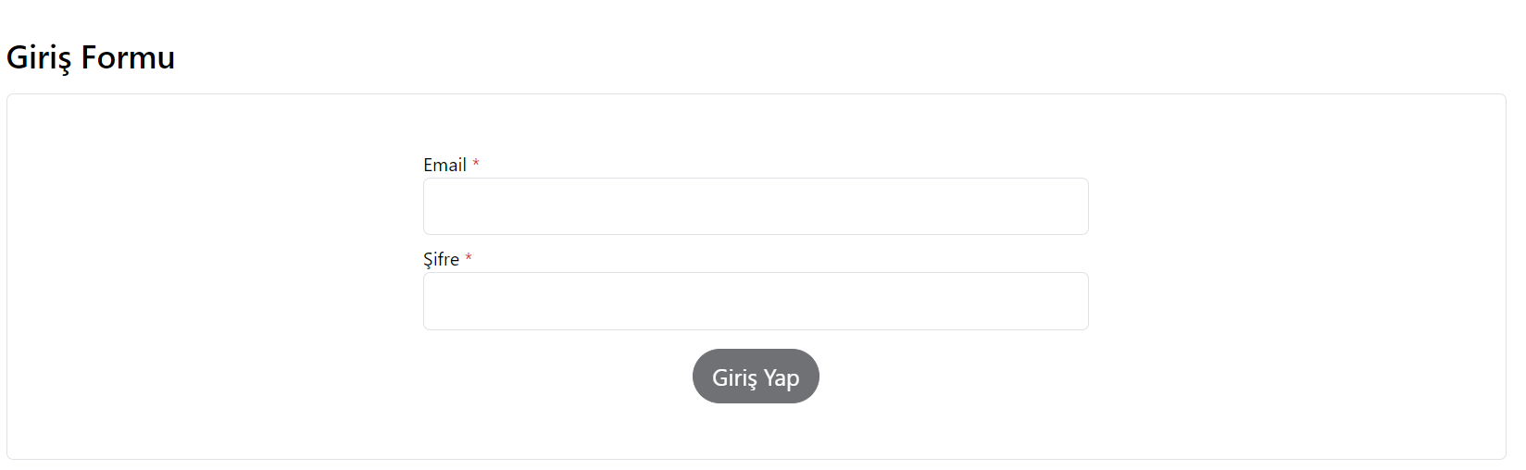

Sepet
Sepete ürün eklediğinde miktar artmaktadır. Bir ürün birden fazla kez eklenirse o zaman sepet miktarı değişmez ama ürün eklenmiş olur. Sepete gidildiğinde ise ürünler listelenmektedir. Ürünlerin görseli, ürün adı, fiyatı, miktarı ve toplam fiyatı gibi bilgiler yer almaktadır. Aynı şekilde ürünü arttırmak ve silme işlemlerini de yine buradan yapabiliriz.
Admin
Admin kısmına giriş için Navbardan user iconuna basarak giriş yapabiliyoruz. Burda bizi bir login sayfası karşılıyor. Burada Admin bilgilerini girerek ürün, kategori, sipariş ekleme, silme, güncelleme gibi işlemleri yapabiliyoruz. Reactive form yapısı kullanılmıştır ve bazı zorunluluklar ister. Eğer bilgiler doğru ise jwt kullanarak auth-middleware’e göre 1 saatlik bir token üretir. Bu token olmadan giriş yapılamaz. Token varsa main sayfasına gönderir burda da bir guard devreye girer ve token’ı kontrol eder.

Slide 9
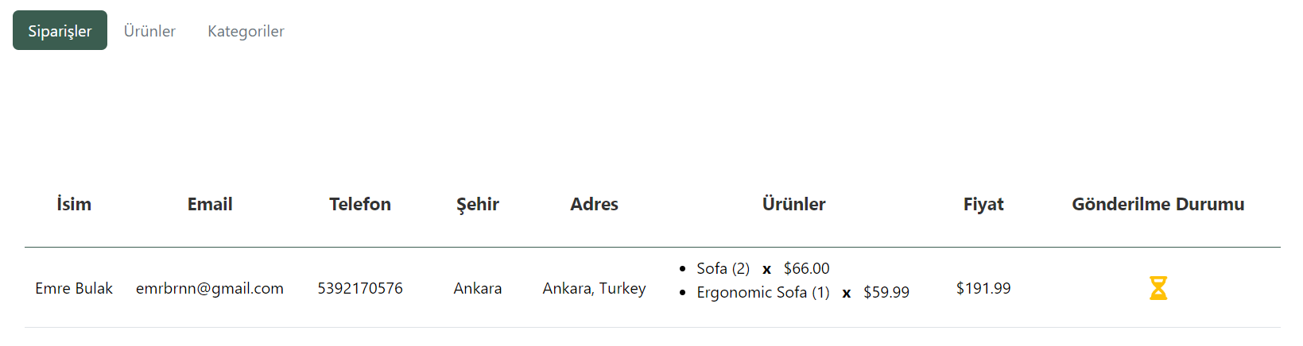
Sepet
Sepete ürün eklediğinde miktar artmaktadır. Bir ürün birden fazla kez eklenirse o zaman sepet miktarı değişmez ama ürün eklenmiş olur. Sepete gidildiğinde ise ürünler listelenmektedir. Ürünlerin görseli, ürün adı, fiyatı, miktarı ve toplam fiyatı gibi bilgiler yer almaktadır. Aynı şekilde ürünü arttırmak ve silme işlemlerini de yine buradan yapabiliriz.
Main
Main kısmında Siparişler kısmı yer almaktadır. Burda Mağaza kısmından oluşturulan siparişler yer almaktadır. Gönderilme durumu kısmında “Kum saati” siparişin beklediğini henüz gönderilmediğini temsil ederken eğer kum saatinin üzerine basarsak “Araç” iconuna dönüşecektir ve bu da siparişin yola çıktığını temsil temektedir.

Slide 10
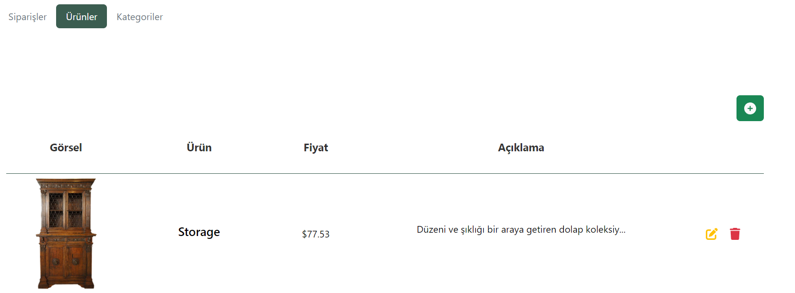
Sepet
Sepete ürün eklediğinde miktar artmaktadır. Bir ürün birden fazla kez eklenirse o zaman sepet miktarı değişmez ama ürün eklenmiş olur. Sepete gidildiğinde ise ürünler listelenmektedir. Ürünlerin görseli, ürün adı, fiyatı, miktarı ve toplam fiyatı gibi bilgiler yer almaktadır. Aynı şekilde ürünü arttırmak ve silme işlemlerini de yine buradan yapabiliriz.
Main
Main kısmında ürünler yer almaktadır. Burda ürünleri görebiliriz, ürün ekleyebilir, güncelleyebilir ve silebiliriz. Buradaki işlemler için Modal yapılanması kullanılmıştır. Bildirimler için ise SweetAlert yapısı kullanılmıştır.

Slide 11
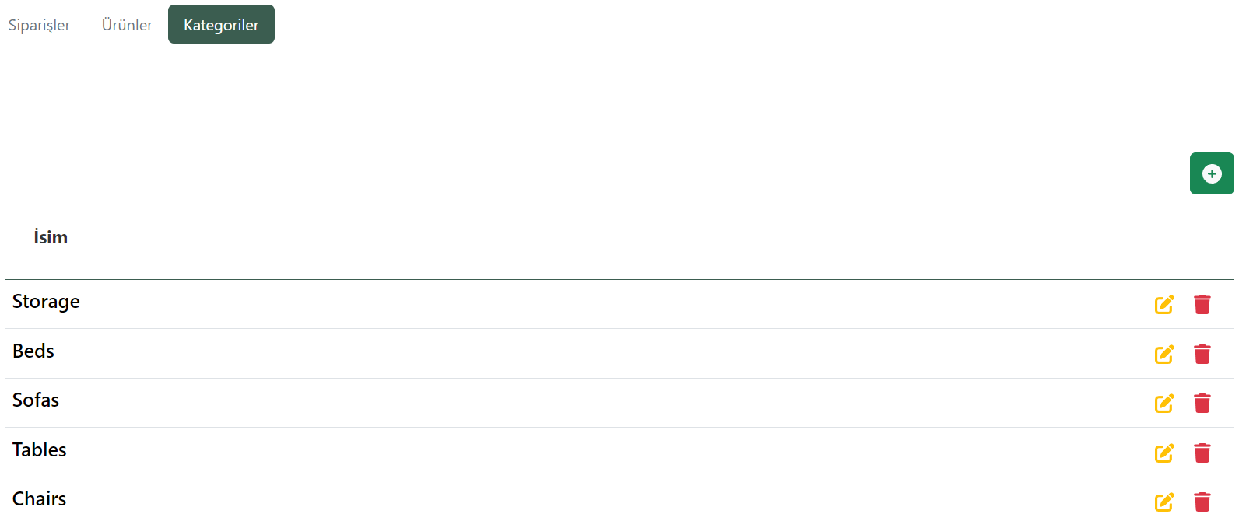
Sepet
Sepete ürün eklediğinde miktar artmaktadır. Bir ürün birden fazla kez eklenirse o zaman sepet miktarı değişmez ama ürün eklenmiş olur. Sepete gidildiğinde ise ürünler listelenmektedir. Ürünlerin görseli, ürün adı, fiyatı, miktarı ve toplam fiyatı gibi bilgiler yer almaktadır. Aynı şekilde ürünü arttırmak ve silme işlemlerini de yine buradan yapabiliriz.
Main
Main kısmında kategoriler yer almaktadır. Burda kategorileri görebiliriz, kategori ekleyebilir, güncelleyebilir ve silebiliriz. Buradaki işlemler için Modal yapılanması kullanılmıştır. Bildirimler için ise SweetAlert yapısı kullanılmıştır.

Slide 12




TEŞEKKÜRLER
İLETIŞIM
https://github.com/emrebulak
baranemrebulak@gmail.com
in/emrebulak/

